Slide 1
Presentación
1º curso
Gestión Administrativa
Colegio Ángeles Custodios
curso: 2026-27

Slide 2
1º curso de Gestión Administrativa
Ángeles Custodios Santander
Índice
Presentación
Información General del Ciclo
Normas del centro
Módulos y profesores
Evaluaciones
Salidas culturales
Proyectos
¿Y en segundo curso?
Opciones al finalizar el ciclo

Slide 3
1º curso de Gestión Administrativa
Ángeles Custodios Santander
Presentación
Tutor de 1º: José Antonio Cadelo Viadero
Correo Electrónico: jose.cadelo@angelescustodios.org
Teléfono del centro: 942 215202
Web del colegio: www.angelescustodios.org
Horario de clase de 8,30 a 14,20 horas
Video del centenario

Slide 4
1º curso de Gestión Administrativa
Ángeles Custodios Santander
Información General del Curso
Normativa: LOMLOE, 2.000 horas en 2 cursos académicos.
  En el 1º curso: 3 trimestres en el colegio
  En el 2º curso: 2 trimestres en el colegio + FEM (500h)
Espacios: Aula de clase 1º curso y 2 salas de informática.
Servicios: Comedor a las 14,20 horas. 8 €, 100€/mes
Calendario escolar: Festivo viernes 2-octubre (Ángeles Custodios)
El material necesario para el curso será el libro de texto o apuntes del profesor, cuaderno, bolígrafos, lápiz y calculadora.
Horario de tutoría de padres: martes de 15,30 a 17,00
Reunión con familias: día 24 de septiembre, a las 16h.
Contacto y entrega de notas: aplicación Edvoice

Slide 5
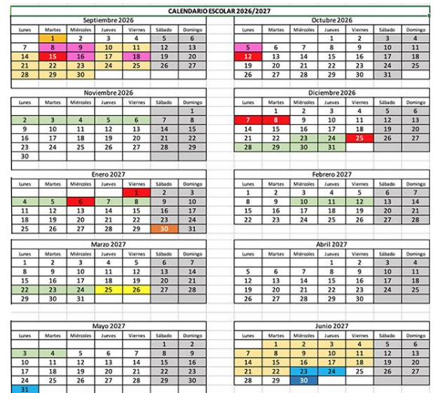
1º curso de Gestión Administrativa
Ángeles Custodios Santander

Slide 6
1º curso de Gestión Administrativa
Ángeles Custodios Santander
Principales normas del Curso
Se requiere puntualidad en el comienzo de las clases, después de que toque el timbre no se permite la entrada, salvo causa excepcional. Los alumnos que lleguen en transporte público o privado desde fuera de Santander, presentar horario para incluirse en la lista justificada.
Las faltas de asistencia para justificarlas, se necesita algún documento oficial. En el caso de menores de edad, sus tutores podrán justificarla.
No se puede comer en la clase, para ello salir del colegio.
En el recreo las clases se cierran, se puede ir a la sala de estudios o aula tic de FP, o sino salir del centro.
En el descanso de 5 minutos entre clases, no se puede salir del centro.
Está prohibido fumar en las instalaciones del centro y a una distancia de hasta 100 m de la puerta del centro.
Nueva normativa sobre el uso del teléfono móvil. Hay que silenciarlo y guardarlo a la entrada del centro, solo se permitirá si la dirección del centro da su consentimiento para las situaciones excepcionales que se soliciten. En algunos casos, cuando el profesor lo indique se podrán usar en determinadas actividades educativas. Solo se podrá usar en los 5 min de cambio de modulo y en el recreo, pero no en los pasillos.

Slide 7
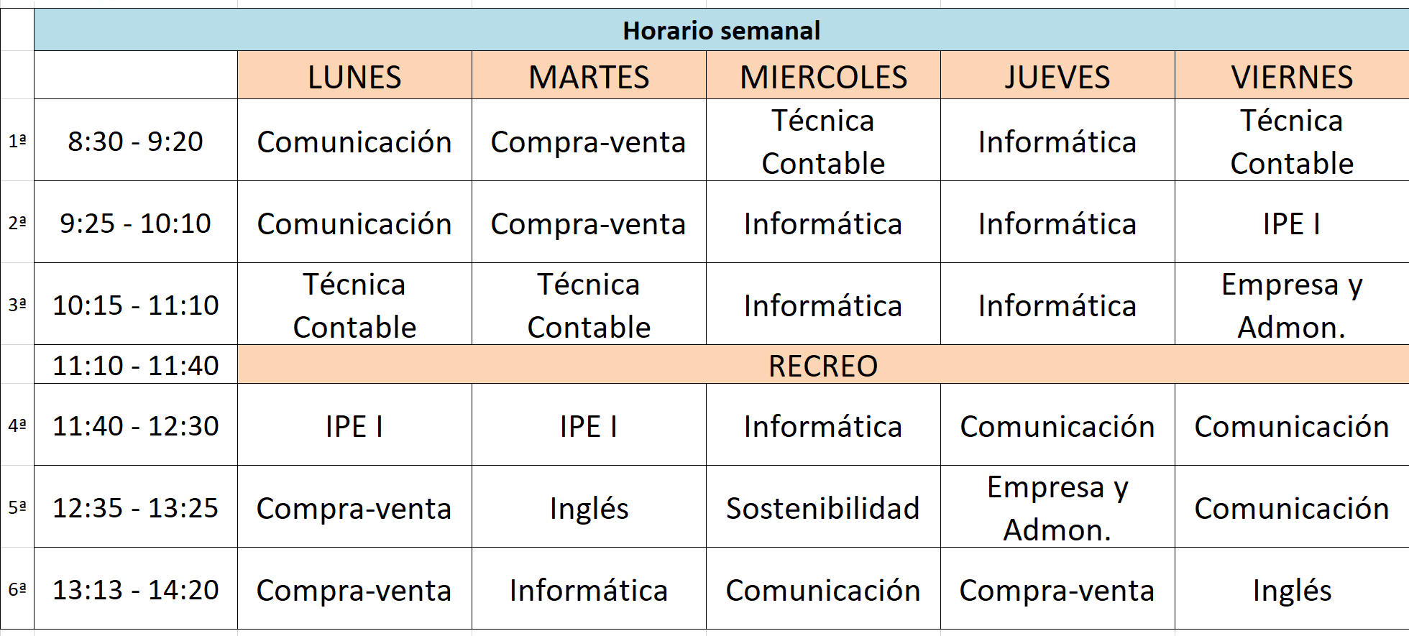
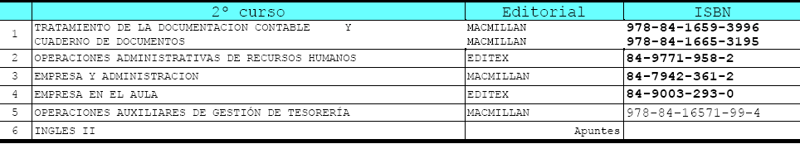
1º curso de Gestión Administrativa
Ángeles Custodios Santander
Distribución horario semanal

Slide 8
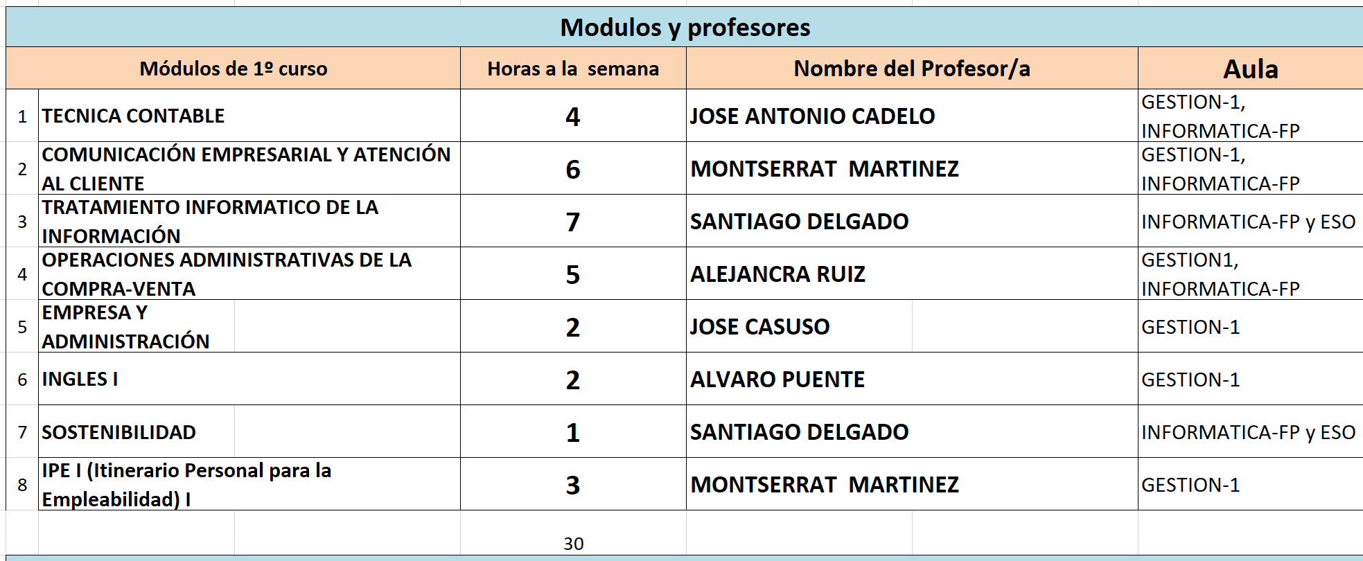
1º curso de Gestión Administrativa
Ángeles Custodios Santander
Distribución del profesorado y horario
Es habitual que los alumnos negocien los libros con los compañeros de 2º.

Slide 9
1º curso de Gestión Administrativa Ángeles Custodios Santander
Módulos de 1º curso
Técnica Contable: los alumnos aprenden la base para registrar las operaciones que hacen las empresas, primero en papel y luego en ordenador.
Tratamiento informático de la información: Manejo de hojas de calculo, procesadores de textos, bases de datos, mecanografía, etc.
Operaciones Administrativas de la Compra-venta: Realizar las principales gestiones administrativas del proceso comercial.
Comunicación empresarial y atención al cliente: desarrollo de habilidades comunicativas, para relacionarte dentro de las empresas
IPE 1: Nociones básicas de derecho laboral, prevención de riesgos laborales y primeros auxilios. (Habilitación)
Inglés: Conceptos básicos de Inglés relacionados con la rama administrativa de las empresas.
Empresa y Administración: Conocer como funciona la administración pública.
Sostenibilidad: Diferentes conocimientos de como desarrollar
una empresa mas sostenible..

Slide 10

1º curso de Gestión Administrativa
Ángeles Custodios Santander
Módulos de 2º curso
1. Tratamiento de Documentación Contable: los alumnos aprenden a registrar las operaciones según los documentos reales que manejan las empresas, a través del programa Contasol .
2. Operac. Aux. de Tesorería: se enseña el funcionamiento del Sistema Financiero, calculo de interés, préstamos, seguros y control de la tesorería de una empresa.
3. Empresa en el aula: Realizan operaciones de los diferentes departamentos que tienen las empresas.
4. Digitalización: dota al alumnado de las competencias tecnológicas necesarias para desenvolverse y mejorar los procesos en el entorno laboral
5. IPE II: trabaja sobre contenidos como la inserción laboral, emprendimiento, etc..
6. Recursos Humanos: además de los conocimientos técnicos, se busca adquier capacidades y habilidades de dirección y liderazgo, motivación del equipo, organización y capacidad comunicativa.
7- Optativa:Fiscalidad Aplicada al IRPF:
F.E.M. Formación en Empresas: periodo de 500 horas en el que los estudiantes realizan práctias en empresas externas relacionadas con los estudios finalizados.

Slide 11
1º curso de Gestión Administrativa
Ángeles Custodios Santander
Evaluación
Para pasar a 2º curso, es necesario aprobar todos los módulos de primero. Si se suspende módulos con carga de 9 horas o menos, se podrá pasar con pendientes. Si se suspende módulos con mas de 9 horas semanales, se repite curso. Nueva normativa que entra en vigor en el curso 2025-26.
 | Pre-evaluación | Evaluación Ordinaria | Entrega Notas
1º Trimestre | 19-octubre | 14-diciembre | Último día del trimestre
2º Trimestre |  | 16-marzo-2027 | Último día del trimestre
3º Trimestre |  | 1ª semana junio
Evaluación Final |  | 22-6-2027

Slide 12
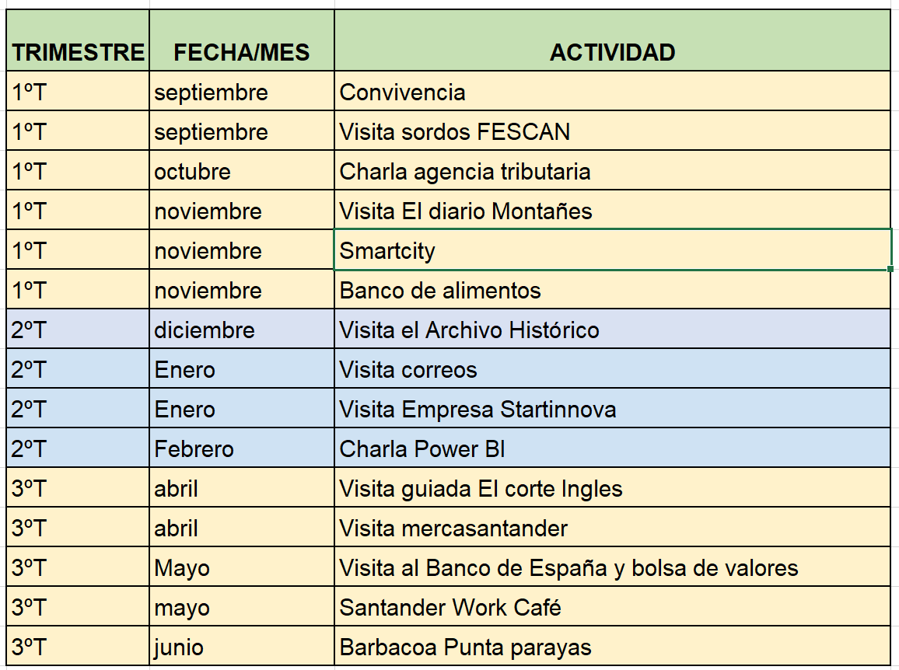
1º curso de Gestión Administrativa
Ángeles Custodios Santander
Algunas actividades culturales previstas

Slide 13
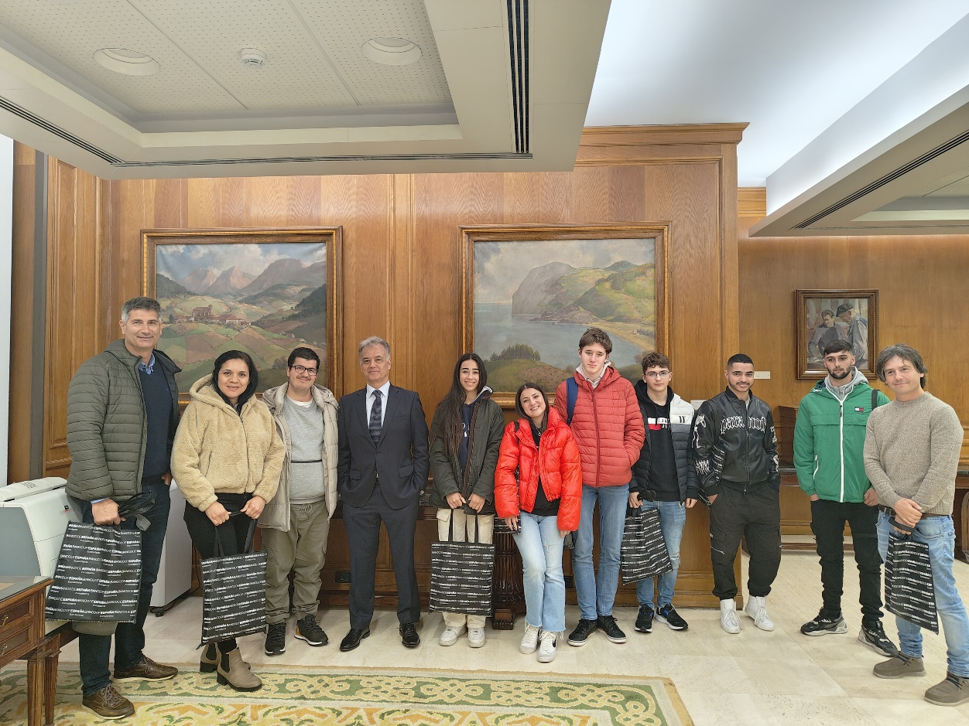
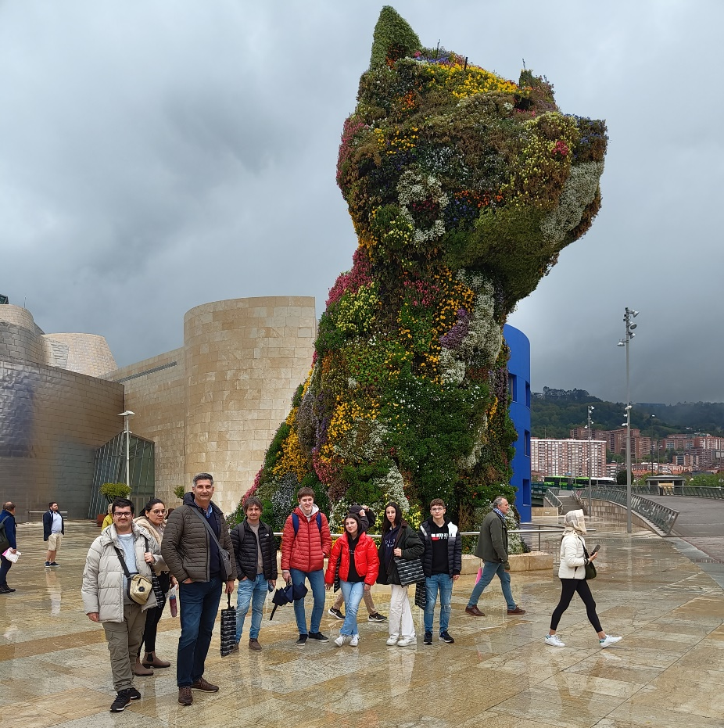
1º curso de Gestión Administrativa
Ángeles Custodios Santander
Visita a Bilbao:
Banco de España, Bolsa de Valores, Museo Guggemheim, La Cava

Slide 14



1º curso de Gestión Administrativa
Ángeles Custodios Santander
Proyectos en que participamos
1º trimestre | 2º trimestre | 3º trimestre
Proyecto Startinnova | Concurso de la ONCE | Concurso del ICANE

Slide 15
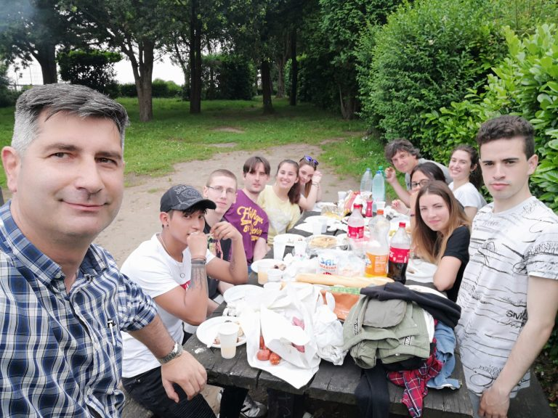
1º curso de Gestión Administrativa
Ángeles Custodios Santander
Actividad final del 1º curso: BBQ
Al final del primer año los alumnos y profesores realizamos una barbacoa en la zona del aeropuerto para festejar el fin de curso.

Slide 16

1º curso de Gestión Administrativa
Ángeles Custodios Santander
Participación en el programa Erasmus +
Finalizado el 1º curso, una selección de alumnos de los diferentes ciclos formativos (peluquería, farmacia, administrativo y enfermería) tendrán la posibilidad de realizar en la primera quincena de junio, prácticas no curriculares en empresas dentro del programa Erasmus + (en Italia)

Slide 17
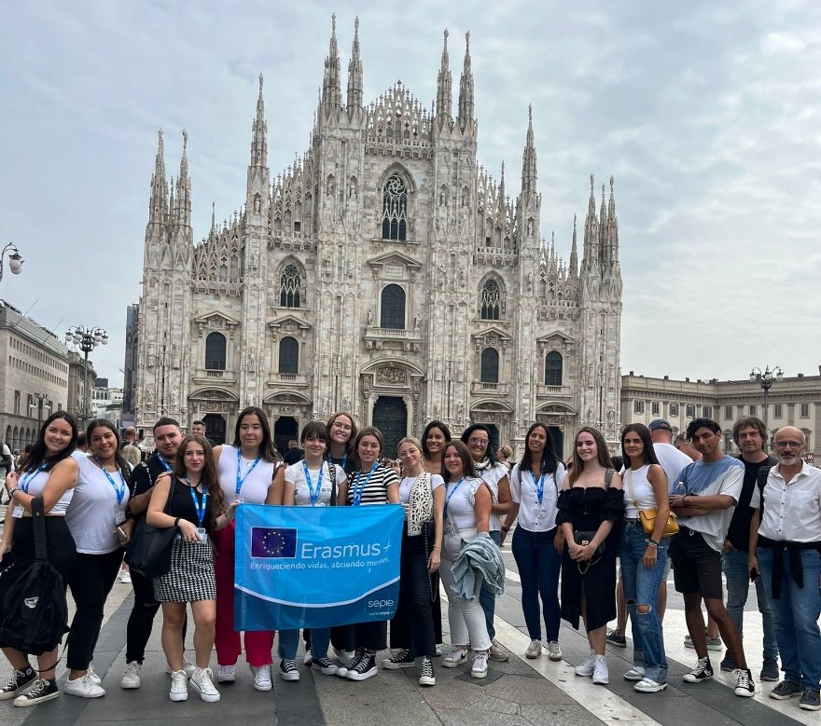

1º curso de Gestión Administrativa
Ángeles Custodios Santander
Y en el 2º curso … a destacar
Prácticas de 410h en empresas Programa Erasmus
Excursión final de curso:
(Alemania, Bélgica, Italia … quien sabe!!)

Slide 18
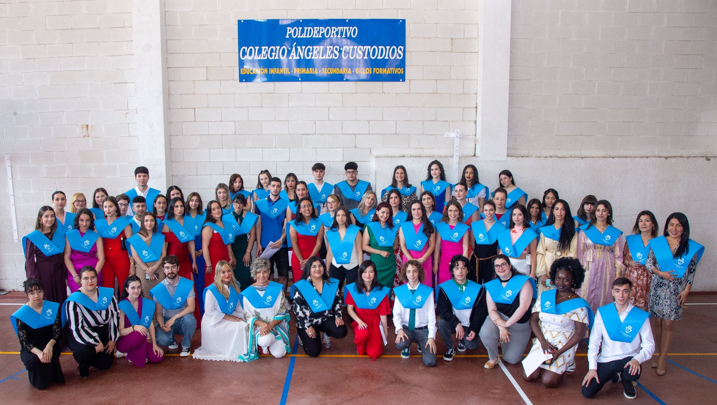
1º curso de Gestión Administrativa
Ángeles Custodios Santander
Y como no …
… la Graduación

Slide 19
1º curso de Gestión Administrativa
Ángeles Custodios Santander
Opciones al finalizar el ciclo formativo
Seguir estudiando, con acceso directo a un ciclo de grado superior de la misma familia profesional.
Seguir estudiando otro ciclo de grado medio.
Incorporarse al mercado laboral. El centro desarrolla una bolsa de empleo, por la que se llama a alumnos que las empresas nos solicitan.

Slide 20
Gracias por elegir
Ángeles Custodios

